Slide 1


Seminář pro žadatele 3. Výzva MAS Regionu Poodří OP ZAM – Sociální podnikání

Slide 2
Program semináře
Představení výzvy
Podporované aktivity
Indikátory
Způsobilost výdajů
Proces hodnocení a výběru projektů
Publicita
IS KP14+
Zpráva o realizaci
Důležité odkazy

Slide 3
Představení výzvy Základní informace
Číslo výzvy: 051/03_16_047/CLLD_15_01_16
Prioritní osa 2 Sociální začleňování a boj s chudobou
Investiční priorita 2.3 Strategie komunitně vedeného místního rozvoje
Specifický cíl 2.3.1 Zvýšit zapojení lokálních aktérů do řešení problémů nezaměstnanosti a sociálního začleňování ve venkovských oblastech
Vyhlášení výzvy: 28. 02. 2017
Zahájení příjmu žádostí: 28. února 2017, 08:00 hodin
Ukončení příjmu žádostí o podporu: 15. května 2017, 12:00 hodin

Slide 4
Představení výzvy Termíny a alokace
Finanční alokace výzvy
Rozhodná pro výběr projektů k financování: 3 620 500,- Kč
Minimální výše celkových způsobilých výdajů: 1 000 000,- Kč
Maximální výše celkových způsobilých výdajů: 3 620 500,- Kč
Maximální délka projektu: 24 měsíců
Nejzazší datum pro ukončení fyzické realizace projektu: 31. 8. 2020
Forma podpory: ex-ante

Slide 5
Představení výzvy Oprávnění žadatelé
Žadatelé | Definice
Nestátní neziskové organizace | obecně prospěšné společnosti zřízené podle zákona č. 248/1995 Sb., o obecně prospěšných společnostech, ústavy dle § 402-418 zákona č. 89/2012 Sb., občanský zákoník, církevní právnické osoby zřízené podle zákona č. 3/2002 Sb., o církvích a náboženských společnostech, pokud poskytují zdravotní, kulturní, vzdělávací a sociální služby nebo sociálně právní ochranu dětí, spolky dle § 214-302 zákona č. 89/2012 Sb., občanský zákoník, nadace (§ 306-393) a nadační fondy (§394-401) zřízené podle zákona č. 89/2012 Sb., občanský zákoník.
Obchodní korporace | Obchodní korporace vymezené zákonem č. 90/2012 Sb., o obchodních korporacích: Obchodní společnosti veřejná obchodní společnost komanditní společnost společnost s ručením omezeným akciová společnost evropská společnost evropské hospodářské zájmové sdružení Družstva družstvo evropská družstevní společnost
OSVČ | Osoba samostatně výdělečně činná dle zákona č. 155/1995 Sb., o důchodovém pojištění

Slide 6
Představení výzvy Cílové skupiny
Zaměření projektu 1.1 Integrační sociální podnik:
Cílová skupina | Popis cílové skupiny
Osoby sociálně vyloučené nebo ohrožené sociálním vyloučením | Osoby dlouhodobě či opakovaně nezaměstnané
 | Osoby se zdravotním postižením
 | Osoby v nebo po výkonu trestu
 | Osoby opouštějící institucionální zařízení
 | Azylanti do 12 měsíců od získání azylu, kteří jsou současně uchazeči o zaměstnání evidovanými na Úřadu práce ČR

Slide 7
Představení výzvy - Cílové skupiny
Zaměření projektu 1.2 Enviromentální sociální podnik :
Cílová skupina | Popis cílové skupiny
Osoby sociálně vyloučené nebo ohrožené sociálním vyloučením | Osoby nezaměstnané déle než 5 měsíců
 | Osoby se zdravotním postižením
 | Osoby v nebo po výkonu trestu
 | Osoby opouštějící institucionální zařízení
 | Azylanti do 12 měsíců od získání azylu, kteří jsou současně uchazeči o zaměstnání evidovanými na Úřadu práce ČR
 | Neaktivní osoby
 | Osoby pečující o malé děti
 | Uchazeči a zájemce o zaměstnání a neaktivní osoby ve věku 50 a více let
 | Lidé mladší 30 let, kteří nejsou v zaměstnání, ve vzdělávání nebo v profesní přípravě
 | Osoby vracející se na trh práce po návratu z mateřské/rodičovské dovolené
 | Osoby pečující o jiné závislé osoby

Slide 8
Představení výzvy Míra podpory – rozpad zdrojů financování
Typ příjemce dle pravidel spolufinancování | Evropský podíl | Příjemce | Státní rozpočet
Soukromoprávní subjekty vykonávající veřejně prospěšnou činnost (v případě aktivity 4.1 Integrační sociální podnik a 4.2 Environmentální sociální podnik): Obecně prospěšné společnosti Spolky Ústavy Církve a náboženské společnosti Nadace a nadační fondy Místní akční skupiny Hospodářská komora, Agrární komora Svazy, asociace | 85 % | 15 % | 0 %
Ostatní subjekty neobsažené ve výše uvedených kategoriích: Obchodní společnosti: veřejná obchodní společnost komanditní společnost společnost s ručením omezeným akciová společnost evropská společnost evropské hospodářské zájmové sdružení Státní podniky Družstva: družstvo evropská družstevní společnost OSVČ Profesní komory | 85 % | 15 % | 0 %

Slide 9
Představení výzvy Křížové financování a nepřímé náklady
Křížové financování
Maximální objem prostředků v Kč, které mohou být v rámci výzvy přiděleny pro křížové financování: 724 100,- CZK
Maximální podíl nákladů na křížové financování na celkových přímých způsobilých nákladech projektu: 20 %

Slide 10
Nepřímé náklady
Nepřímé náklady mohou dosahovat maximálně 25 % přímých způsobilých nákladů projektu
Podíl nákupu služeb na celkových přímých způsobilých nákladech projektu | Snížení podílu nepřímých nákladů oproti výše uvedenému procentu (25%)
Do 60 % včetně | 25 %
Více než 60 % a méně než 90 % | Snížení na 3/5 (60 %) základního podílu na 15 %
90 % a výše | Snížení na 1/5 (20 %) základního podílu, tj. 5 %

Slide 11
Podporované aktivity
Ve výzvě jsou podporovány pouze aktivity, které mají přímý dopad na cílové skupiny, tj. aktivity zaměřené na přímou práci s cílovými skupinami.
1 Vznik nových a rozvoj existujících podnikatelských aktivit v oblasti sociálního podnikání
1.1 Integrační sociální podnik
1.2 Environmentální sociální podnik
Definice jednotlivých aktivit viz příloha č. 1 – Popis podporovaných aktivit

Slide 12
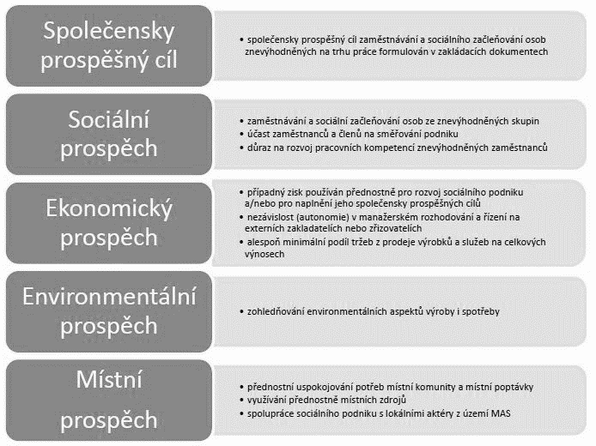
Podporované aktivity 1.1 Integrační sociální podnik

Slide 13
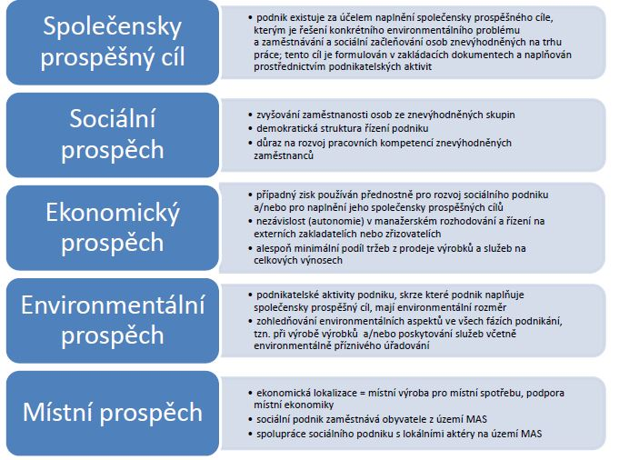
Podporované aktivity 1.2. Environmentální sociální podnik

Slide 14
Indikátory se závazkem
Hodnoty, které jsou chápány jako závazek žadatele, kterého má dosáhnout díky realizaci projektu
Pravidla týkající se indikátorů, včetně definic jednotlivých indikátorů, jsou k dispozici v Obecné části pravidel pro žadatele a příjemce v rámci Operačního programu Zaměstnanost.
Kód | Název indikátoru | Měrná jednotka | Typ indikátoru
60000 | Celkový počet účastníků | Osoby | Výstup
10213 | Počet sociálních podniků vzniklých díky podpoře | Organizace | Výstup
10212 | Počet podpořených již existujících sociálních podniků | Organizace | Výstup

Slide 15
Indikátory bez závazku
Hodnoty, které nepředstavují závazek žadatele, ale které je nutné sledovat (Žadatel má povinnost vyplnit cílovou hodnotu indikátorů, u nerelevantních je možno uvést hodnotu 0.)
Kód | Název indikátoru | Měrná jednotka | Typ indikátoru
62500 | Účastnící v procesu vzdělávání/odborné přípravy po ukončení své účasti | Osoby | Výsledek
62600 | Účastníci, kteří získali kvalifikaci po ukončení své účasti | Osoby | Výsledek
62800 | Znevýhodnění účastníci, kteří po ukončení své účasti hledají zaměstnání, jsou v procesu vzdělávání/odborné přípravy, rozšiřující si kvalifikaci nebo jsou zaměstnaní, a to i OSVČ | Osoby | Výsledek

Slide 16
Indikátory Povinnosti související s indikátory
Povinnost stanovit v žádosti cílové hodnoty indikátorů
Včetně popisu způsobu stanovení této hodnoty
Nastavení je závazné
Úprava – podstatnou změnou
Při nesplnění - sankce
Průběžné sledování jejich naplnění
Ve zprávách o realizaci projektu
Prokazatelnost vykazovaných hodnot

Slide 17
Způsobilost výdajů
Věcná způsobilost
Informace ke způsobilým výdajům jsou k dispozici v Specifické části pravidel pro žadatele a příjemce v rámci OPZ
Pokud subjekt čerpá příspěvek na podporu osob se zdravotním postižením dle § 78 zákona č. 435/2004 Sb., o zaměstnanosti, nemůže současně čerpat podporu v rámci projektu na úhradu osobních nákladů těch samých zaměstnanců, jichž se týká tento příspěvek.
Časová způsobilost
Náklady vzniklé v době realizace projektu
Datum zahájení realizace projektu nesmí předcházet datu vyhlášení výzvy MAS

Slide 18
Proces hodnocení a výběru projektů
Problematika hodnocení přijatelnosti a formálních náležitostí, věcného hodnocení a výběru projektů
Viz Příloha č. 3 Výzvy MAS – Pravidla pro hodnocení OPZ
Viz Specifická část pravidel pro žadatele a příjemce v rámci OPZ
Proces hodnocení a výběru projektů zajišťuje MAS Regionu Poodří
Žádosti předložené jiným způsobem a v jiném termínu než umožňuje výzva, nejsou akceptovány

Slide 19
Proces hodnocení a výběru projektů
Výsledkem výběru je Seznam žádostí o podporu, které MAS navrhuje ke schválení ̵> tento Seznam předá MAS Řídícímu orgánu OPZ ̵> ŘO OPZ provede závěrečné ověření způsobilosti vybraných projektů a kontrolu administrativních postupů MAS
Jednokolová výzva s jednou uzávěrkou pro podání žádosti ̵> jednokolové hodnocení
Proces hodnocení ̵> ukončen nejpozději do 50 pracovních dní od data ukončení příjmu žádostí o podporu

Slide 20
Proces hodnocení a výběru projektů Hodnocení přijatelnosti a formálních náležitostí
První fáze hodnocení projektů
Posouzení základních věcných a administrativních požadavků
Provádějí pracovníci MAS Regionu Poodří
Lhůta max. 20 pracovních dnů od ukončení příjmu žádostí o podporu
Kritéria přijatelnosti jsou neopravitelná
Kritéria formálních náležitostí jsou opravitelná – žadatel vyzván 1 x k opravě nebo doplnění ve lhůtě do 5 pracovních dní
Hodnotí se podle kontrolních otázek uvedených pro každé kritérium (ANO/NE)

Slide 21
Proces hodnocení a výběru projektů Hodnocení přijatelnosti a formálních náležitostí
Kritéria hodnocení přijatelnosti
Oprávněnost žadatele
Partnerství
Cílové skupiny
Celkové způsobilé výdaje
Aktivity
Horizontální principy
Trestní bezúhonnost
Soulad projektu s SCLLD
Ověření administrativní, finanční a provozní kapacity žadatele
Kritéria formálních náležitostí
Úplnost a forma žádosti
Podpis žádosti
Podání žádosti o přezkum
MAS zasílá informaci o výsledku hodnocení -> lhůta 15 kalendářních dní ode dne doručení informace na podání Žádosti o přezkum u negativně hodnocených Žádostí o podporu

Slide 22
Proces hodnocení a výběru projektů Věcné hodnocení
Druhá fáze hodnocení projektů
Hodnocení kvality
Provádí Výběrová komise MAS BP
Pouze žádosti o podporu, které uspěly v 1. fázi hodnocení
Lhůta max. 30 pracovních dnů od ukončení hodnocení FN a P
Mohou být Výběrovou komisí vymezeny podmínky pro úpravu projektů ze strany žadatele, za kterých by měl být projekt podpořen

Slide 23
Proces hodnocení a výběru projektů Věcné hodnocení
Kritéria věcného hodnocení
Skupina kritérií (max. počet bodů) | Název kritéria (max. počet bodů)
I. Potřebnost (35) | Vymezení problému a cílové skupiny (35)
II. Účelnost (30) | Cíle a konzistentnost projektu (25)
 | Způsob ověření dosažení cíle projektu (5)
III. Efektivnost a hospodárnost (20) | Efektivita projektu, rozpočet (15)
 | Adekvátnost indikátorů (5)
IV. Proveditelnost (15) | Způsob realizace aktivit a jejich návaznost (10)
 | Způsob zapojení cílové skupiny (5)

Slide 24
Proces hodnocení a výběru projektů Věcné hodnocení
Výběrová komise odpovídá u každého kritéria na Hlavní otázku (+ pomocné podotázky)
Využívá 4 deskriptory:
1. Velmi dobře 100 % max. dosažitelného počtu bodů v kritériu
2. Dobře 75 % max. dosažitelného počtu bodů v kritériu
3. Dostatečně 50 % max. dosažitelného počtu bodů v kritériu
4. Nedostatečně 25 % max. dosažitelného počtu bodů v kritériu
Deskriptor 4 je eliminační – získání tohoto deskriptoru nejméně u jednoho kritéria -> Žádost o podporu nesplnila podmínky věcného hodnocení

Slide 25
Proces hodnocení a výběru projektů Věcné hodnocení
Max. počet bodů věcného hodnocení - 100
Žádost musí získat min. 50 bodů, aby splnila podmínky věcného hodnocení a všechny hlavní otázky musí být hodnoceny deskriptory 1 – 3
Žádost o přezkum: MAS zasílá informaci o výsledku hodnocení ̵> lhůta 15 kalendářních dní ode dne doručení informace na podání Žádosti o přezkum u negativně hodnocených Žádostí o podporu
MAS současně upozorňuje, že tento závěr ještě předává k závěrečnému ověření způsobilosti projektů a ke kontrole administrativních postupů na ŘO OPZ

Slide 26
Proces hodnocení a výběru projektů Shrnutí a lhůty
Hodnocení FN a P: do 20 pracovních dní ze strany MAS
Odvolání: do 15 kalendářních dní ze strany žadatele
Věcné hodnocení: do 30 pracovních dní ze strany MAS
Odvolání: do 15 kalendářních dní ze strany žadatele
Závěrečné ověření způsobilosti:
ŘO provádí neprodleně dle administrativních kapacit
Vydání právního aktu u doporučených žádostí:
do 3 měsíců ze strany ŘO OPZ
Odeslání první zálohové platby:
do 10 pracovních dní od vydání právního aktu
Další zálohové platby v půlročním intervalu – vždy se Zprávou o realizaci projektu

Slide 27
Povinná publicita
Alespoň 1 povinný plakát min. A3 s informacemi o projektu – je možno využít el. šablonu z www.esfcr.cz
Po celou dobu realizace projektu
V místě realizace projektu snadno viditelném pro veřejnost, např. vstupní prostory budovy
Pokud je projekt realizován na více místech, bude umístěn na všech těchto místech
Pokud nelze plakát umístit v místě realizace projektu, bude umístěn v sídle příjemce
Pokud příjemce realizuje více projektů OPZ v jednom místě, je možné pro všechny tyto projekty umístit pouze jeden plakát

Slide 28
IS KP14+
Součást monitorovacího systému pro využívání Evropských strukturálních a investičních fondů v ČR v programovém období 2014 – 2020
On-line aplikace
Nevyžaduje instalaci do PC
Vyžaduje registraci s platnou emailovou adresou a telefonním číslem
Edukační videa
http://strukturalni-fondy.cz/cs/jak-na-projekt/Elektronicka-zadost/Edukacni-videa
Pokyny k vyplnění žádosti v IS KP14+
https://www.esfcr.cz/formulare-a-pokyny-potrebne-v-ramci-pripravy-zadosti-o-podporu-opz/-/dokument/797956
!! K práci v IS KP14+ budou nápomocni pracovníci kanceláře MAS !!

Slide 29
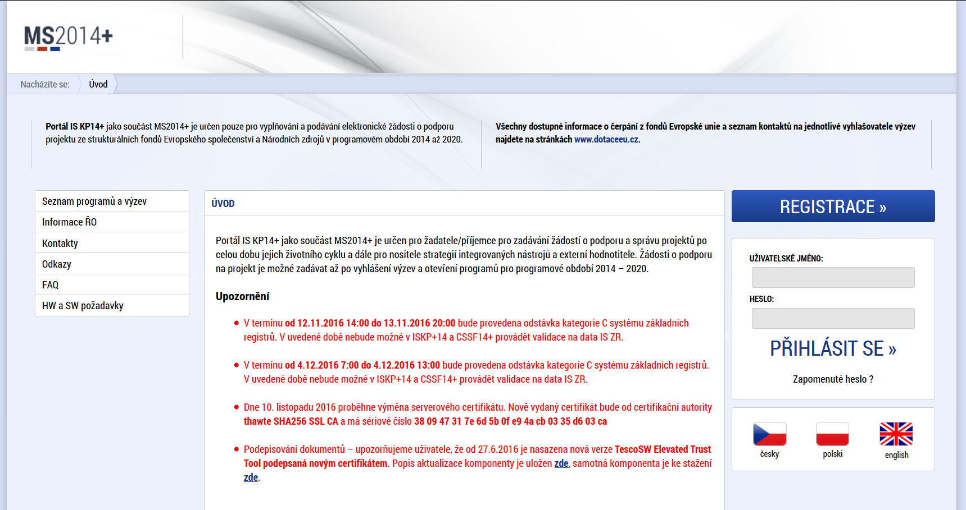

Slide 30
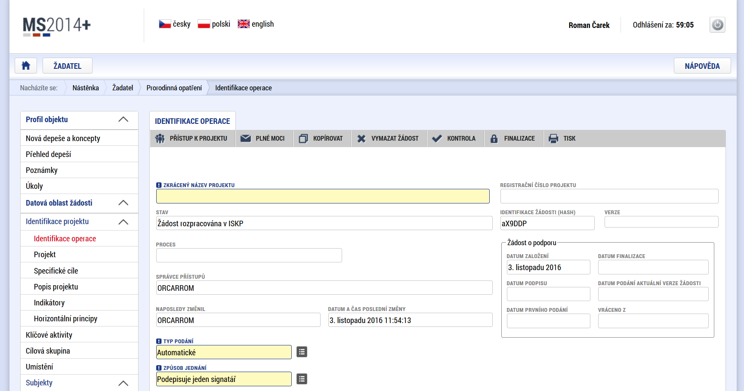

Slide 31
IS KP14+ Postup při podávání žádosti
Registrace do systému IS KP14+
https://mseu.mssf.cz/ (!! Jen v prohlížeči Microsoft explover nebo Mozilla firefox)
Vyplnění elektronické verze žádosti
Finalizace elektronické verze žádosti
Podepsání a odeslání elektronické verze žádosti
!! Veškeré žádosti se zasílají jen v elektronické podobě prostřednictvím IS KP14+
!! Zřízení elektronického podpisu před podáním/odesláním žádosti
!! Aktivní datová schránka

Slide 32
IS KP14+ Elektronický podpis
Elektronický podpis = kvalifikovaný certifikát
Platnost 1 rok
Poskytovatelé:
PostSignum České pošty (Czech Point)
První certifikační autorita
Eidentity

Slide 33
Zpráva o realizaci
Předkládá se prostřednictvím IS KP14+ do 30 dnů po ukončení každého monitorovacího období
Monitorovací období trvá zpravidla 6 měsíců
ŘO OPZ provádí kontrolu Zprávy o realizaci do 40 pracovních dní ode dne jejího předložení

Slide 34
Důležité odkazy
Obecná část pravidel pro žadatele a příjemce v rámci OPZ
https://www.esfcr.cz/file/9002/
Specifická část pravidel pro žadatele a příjemce v rámci OPZ
https://www.esfcr.cz/file/9003/
Výzva MAS č. 3 včetně příloh
http://mas.regionpoodri.eu/obdobi-2014-2020/op-zam/vyzvy/vyzva-c-3-opz

Slide 35
DĚKUJI ZA POZORNOST!
Alžběta Maléřová
MAS Regionu Poodří, z.s.
742 54 Bartošovice čp. 1 – zámek
Tel: (+420) 552 302 729
E-mail: iropmas@regionpoodri.cz
www.mas.regionpoodri.cz

